Slide 1


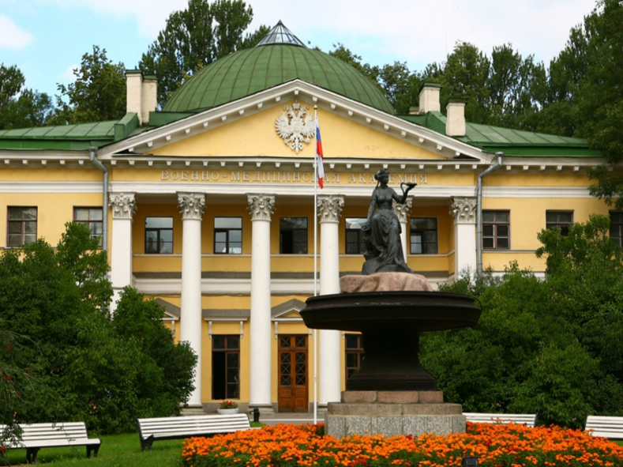
ПРОФЕССИЯ «ВОЕННЫЙ ВРАЧ»

Slide 2


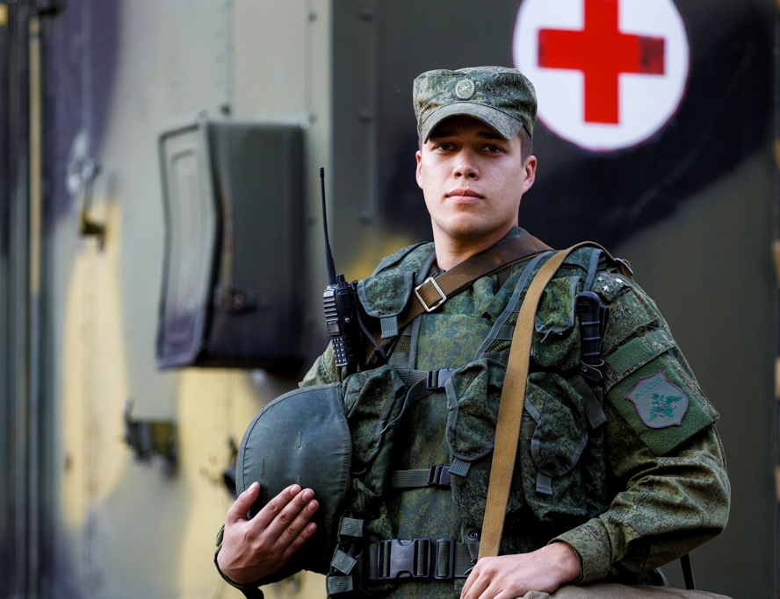


ВОЕННЫЙ ВРАЧ
Это уникальная профессия, сочетающая в себе медицинские знания и навыки с военной подготовкой
Базовая специальность (лечебное дело, медико-профилактическое дело, стоматология, фармация)
Общая военная подготовка, оперативно-тактическая подготовка
Военно-полевая хирургия и терапия
Военная токсикология и медицинская защита
Общая и военная гигиена (с курсом радиационной гигиены)
Авиационная медицина, физиология подводного плавания
Военная психофизиология
Методическая подготовка. Тактическая медицина.

Slide 3
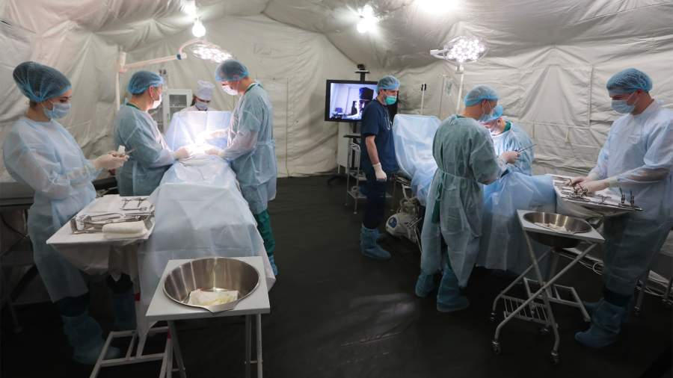
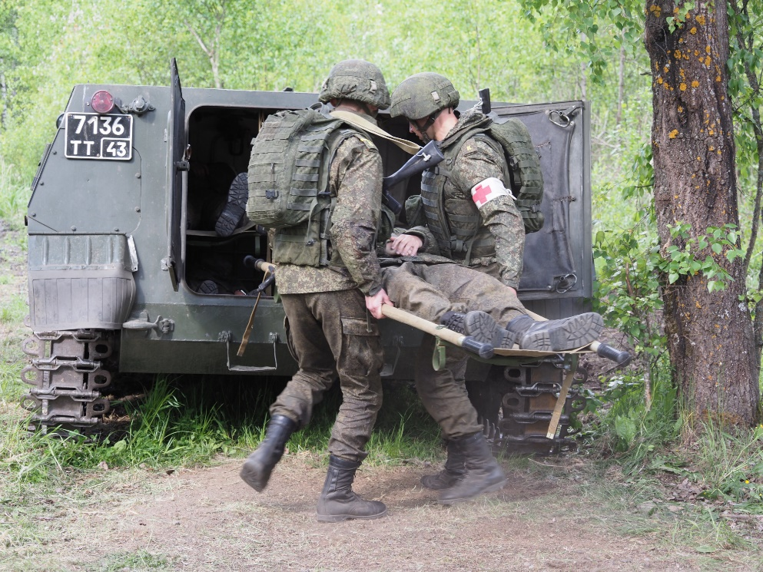
ПРОФЕССИОНАЛЬНАЯ
ДЕЯТЕЛЬНОСТЬ
3
Выполнение профессиональных обязанностей в условиях мирного и военного времени
Осуществление лечебной деятельности
Мероприятия по медицинскому обеспечению военнослужащих
Осуществление медицинского контроля
Организация медицинского обеспечения
Организация специальной подготовки личного состава
Выполнение специальных и боевых задач
Организация медицинского снабжения
Работа в экстремальных условиях, при ограниченных ресурсах и в условиях повышенной опасности

Slide 4



ОБРАЗОВАНИЕ
4
Военно-медицинская академия - старейшая среди военных академий и медицинских вузов нашей страны
Единственная образовательная организация осуществляющая подготовку военных врачей
Н.И. Пирогов – основатель школы военно-полевых хирургов
С.П. Боткин – основатель школы военно-полевых терапевтов
И.М. Сеченов и И.П. Павлов – основатели школы русских физиологов
И.М. Аринкин – основатель школы гематологии
Е.Н. Павловский – основатель школы паразитологов и инфекционистов
Н.П. Симановский – основатель школы отоларингологии
В.В. Петров – основатель школы биофизики
Н.Н. Зинин – основатель русской химической школы
В.М. Бехтерев – основатель школы неврологии и психоневрологии
К.М. Фигурнов – основатель школы военных гинекологов
В.А. Хилько – основатель школы нейрохирургии

Slide 5
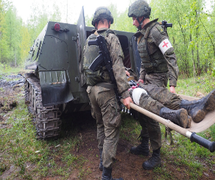


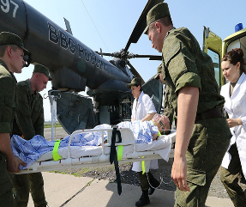

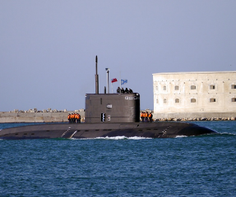
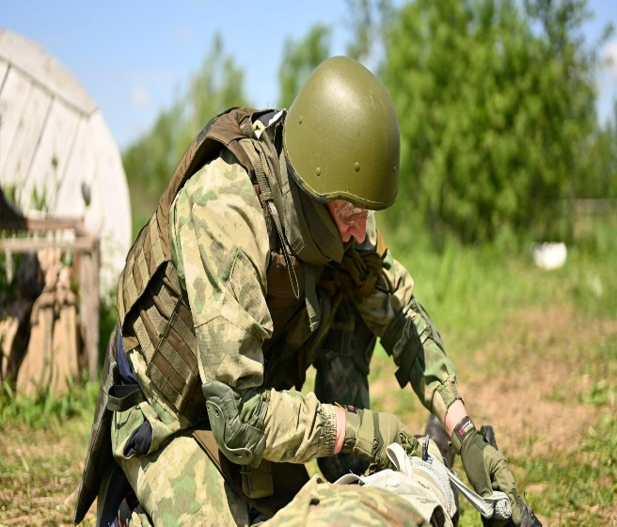
5
АКАДЕМИЯ СЕГОДНЯ
2 факультет – подготовки врачей для Сухопутных, ракетных и воздушно-десантных войск
3 факультет – подготовки врачей для Воздушно-космических сил
4 факультет – подготовки врачей для Военно-морского флота
8 факультет – среднего профессионального образования
5 НАПРАВЛЕНИЙ ПОДГОТОВКИ
Лечебное дело | Врач-лечебник
Медико-профилактическое дело | Врач по общей гигиене, по эпидемиологии
Стоматология | Врач-стоматолог
Фармация | Провизор
Среднее профессиональное образование | Лечебное дело, квалификация фельдшер

Slide 6
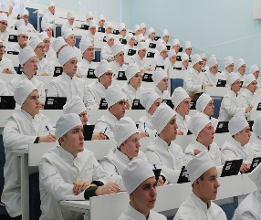
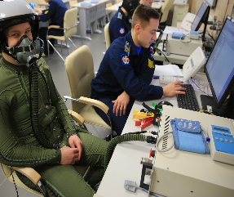
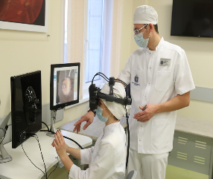

ОБРАЗОВАТЕЛЬНЫЙ КЛАСТЕР
6
34 теоретические кафедры
32 клинические кафедры
Уникальные библиотечные фонды
Инновационные образовательные технологии
Более 1000 единиц новейшего симуляционного оборудования
Электронная образовательная среда
Ориентация образовательной траектории на практических навыках

Slide 7
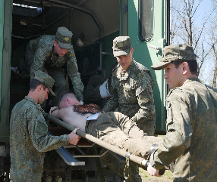
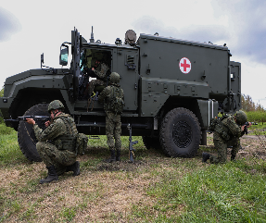
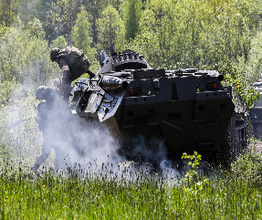
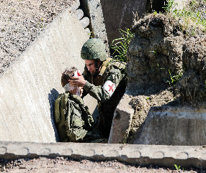
7
ЦЕНТР ПОЛЕВОЙ ВЫУЧКИ
Учебно-полевой центр
Центр тактической медицины
Тактико-специальные учения
Регулярная практика
в действующих войсках (силах)

Slide 8
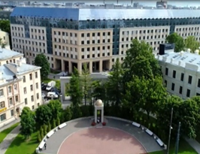
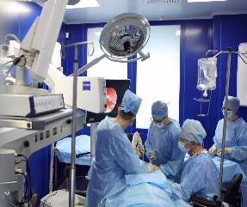
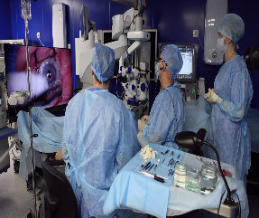
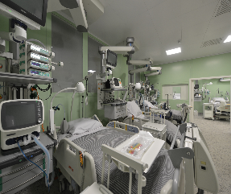
КЛИНИЧЕСКАЯ БАЗА
8
38 клинических подразделений
75 000 пациентов в год
Новейшее медицинское оборудование
Высокотехнологичная медицинская помощь

Slide 9
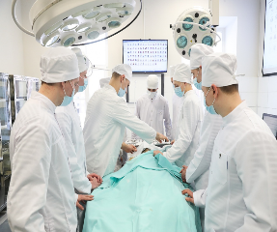
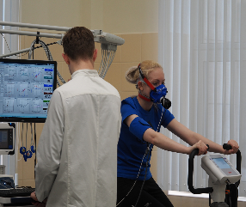
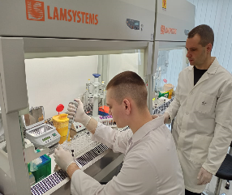
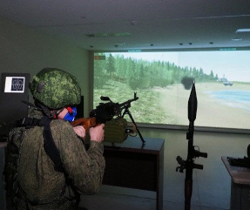
9
НАУЧНАЯ РАБОТА
49 научных школ
68 военно-научных обществ курсантов и слушателей
Научные конкурсы, премии
и гранты
Возможность участия в научных исследованиях с первого курса

Slide 10
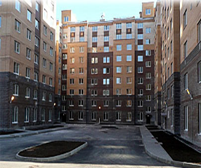
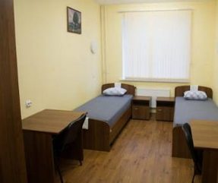
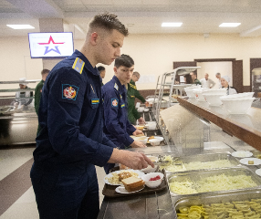
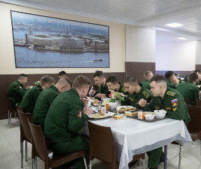
БЫТ КУРСАНТОВ
И СЛУШАТЕЛЕЙ
10
Проживание в современном гостиничном комплексе
Размещение в 2-3-х местных комнатах
Комфортный быт
Ресторан армейского питания -«шведский стол»

Slide 11
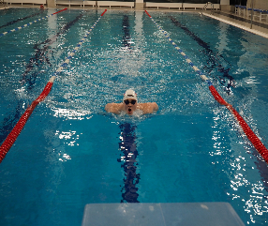
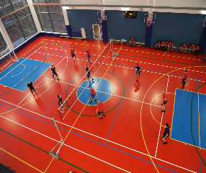
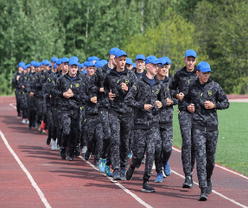

11
СПОРТИВНАЯ ЖИЗНЬ
Тренажерные и игровые залы
Стадион и спортивные городки
Профессиональный бассейн
28 спортивных секций и кружков
Внутриакадемические и Российские соревнования

Slide 12
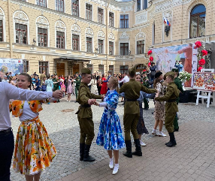
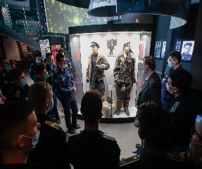
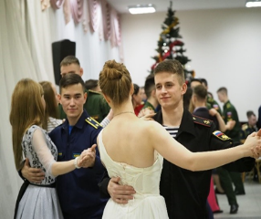
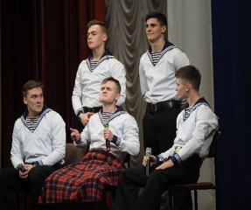
КУЛЬТУРНОЕ РАЗВИТИЕ
12
16 секций и кружков творческой направленности
Посещений музеев, галерей и культурно-массовых мероприятий
Духовно-просветительская и военно-патриотическая работа
Возможность творческого развития

Slide 13
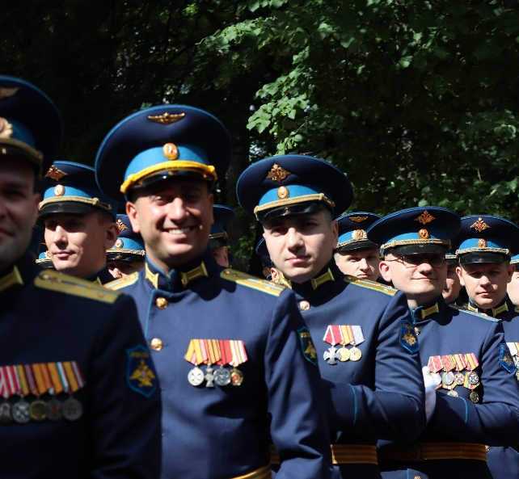
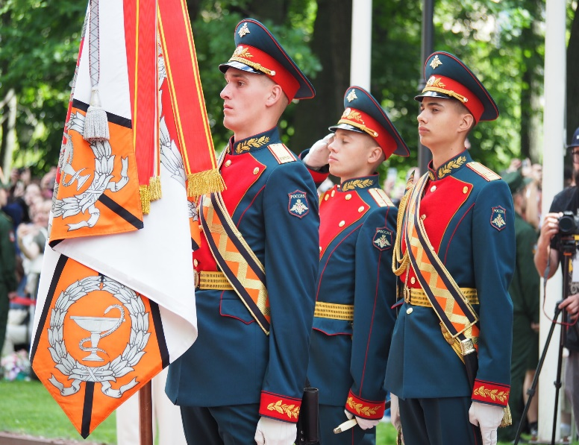
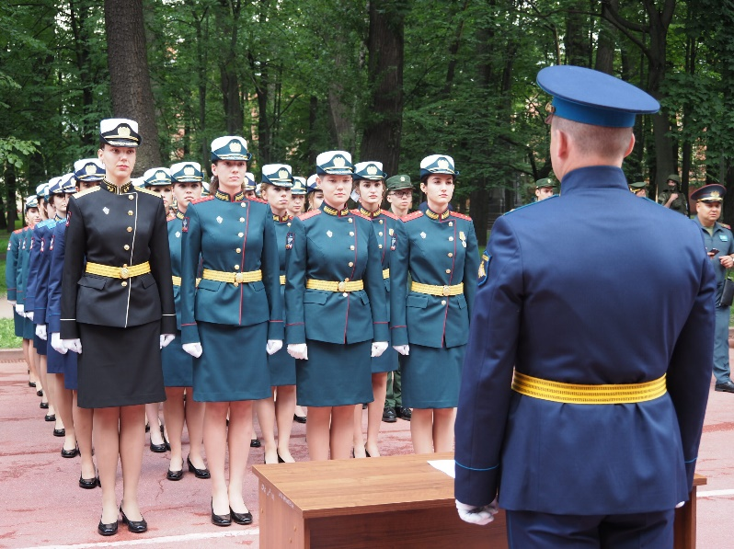
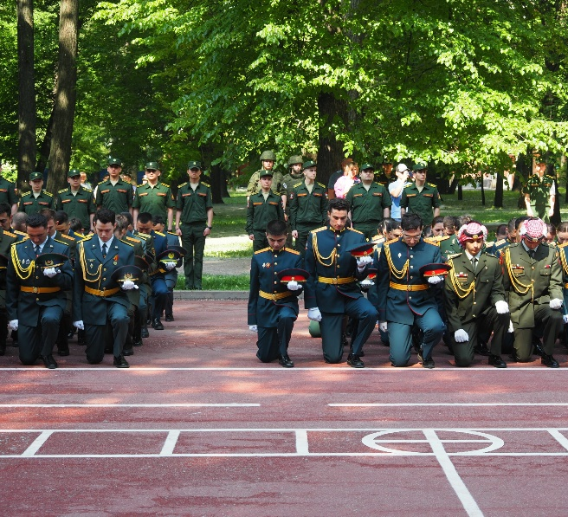
13
РАСПРЕДЕЛЕНИЕ
Воинское звание «лейтенант медицинской службы»
Возможность выбора места службы для окончивших академию с отличием
Оплата переезда и обеспечение служебным жильем (компенсация найма)
Социальные гарантии
Возможность карьерного роста и дальнейшее профессиональное развитие

Slide 14
КАРЬЕРА
14
Начальник медицинской службы
(врач-специалист)
Клиническая ординатура
Высшая оперативно тактическая подготовка
Офицер управления медицинской службы военного округа
Адъюнктура
Врач
военно-медицинской организации
Подготовка научно-педагогических кадров
Профессиональная переподготовка и повышение квалификации
Профессиональная переподготовка и повышение квалификации
Профессиональная переподготовка и повышение квалификации
Главный специалист
Начальник военно-медицинской организации
Профессорско-преподавательский состав
Руководитель центральных органов военного управления
Начальник военно-медицинской организации

Slide 15






КОНТАКТЫ
ПРИЕМНОЙ
КОМИССИИ
(812) 292-32-66
194044 г. Санкт-Петербург ул. Академика Лебедева д. 6

